Slide 1
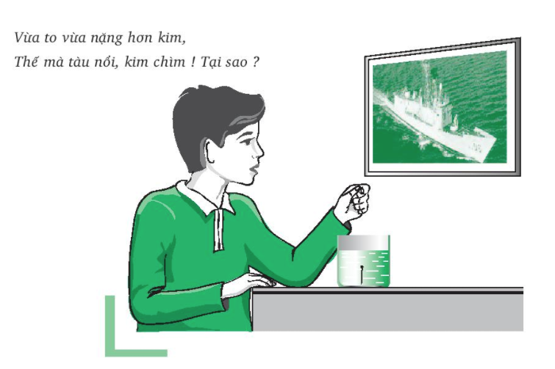
Vật lí 8
Chương I CƠ HỌC

Slide 2
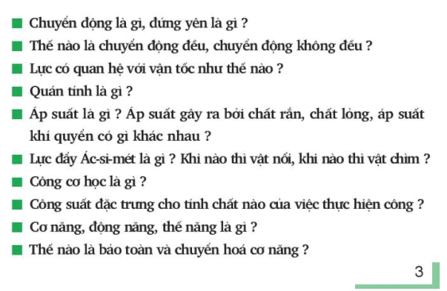
Giới thiệu chương trình vật lí 8

Slide 3
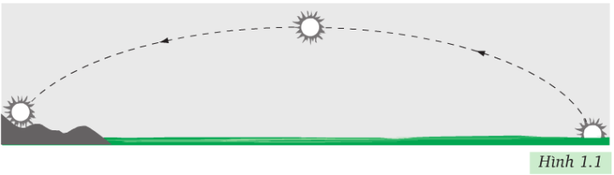
Bài 1 : CHUYỂN ĐỘNG CƠ HỌC
Mặt Trời mọc đằng Đông, lặn đằng Tây. Như vậy có phải Mặt Trời chuyển động còn Trái Đất đứng yên không? Bài này sẽ giúp các em trả lời câu hỏi trên.

Slide 4
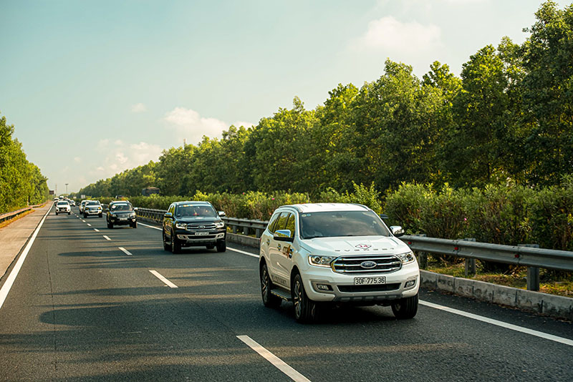
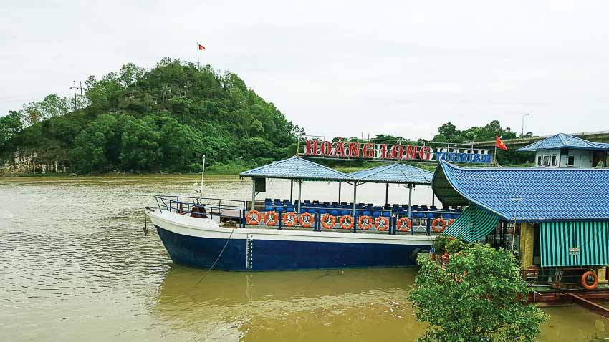
Bài 1 : CHUYỂN ĐỘNG CƠ HỌC
I/ Làm thế nào để biết một vật chuyển động hay đứng yên?

Slide 5
Để biết được một vật chuyển động hay đứng yên→ dựa vào vị trí của vật đó so với vật khác được chọn làm mốc (vật mốc)
Có thể chọn bất kì một vật nào làm vật mốc. Thường ta chọn Trái Đất và những vật gắn với Trái Đất như nhà cửa, cây cối…làm vật mốc.

Slide 6
Bài 1 : CHUYỂN ĐỘNG CƠ HỌC
I/ Làm thế nào để biết một vật chuyển động hay đứng yên?
 Khi vị trí của một vật thay đổi theo thời gian so với vật mốc thì vật chuyển động so với vật mốc (chuyển động cơ học).
Khi vị trí của một vật không thay đổi theo thời gian so với vật mốc thì vật đứng yên so với vật mốc.

Slide 7
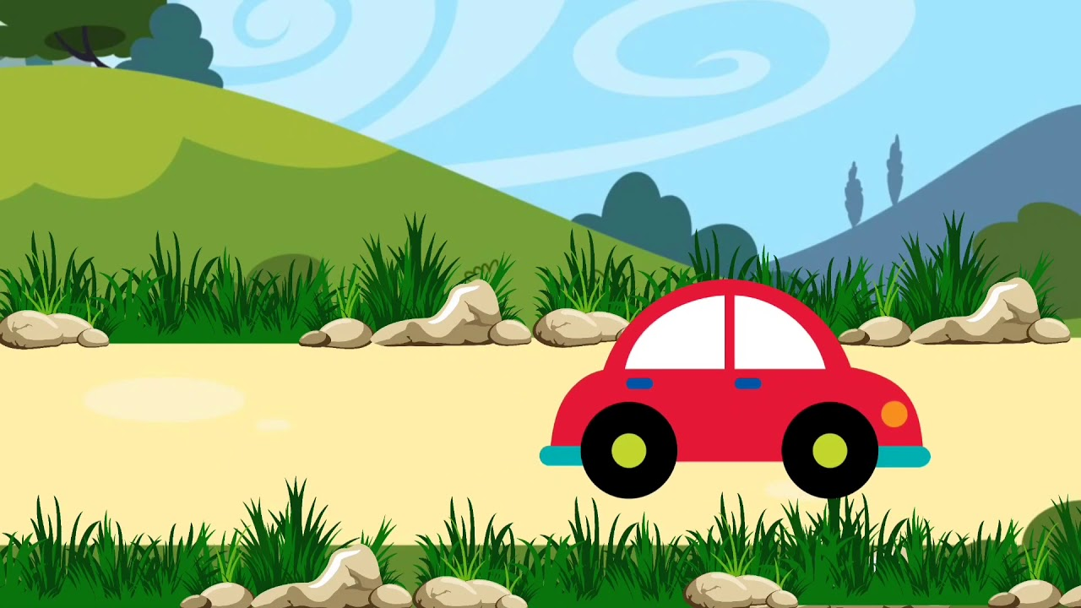
C2 : Tìm ví dụ về chuyển động cơ học, chỉ rõ vật làm mốc.
Xe chuyển động so với cây cối bên đường.
Vật mốc : cây cối bên đường

Slide 8
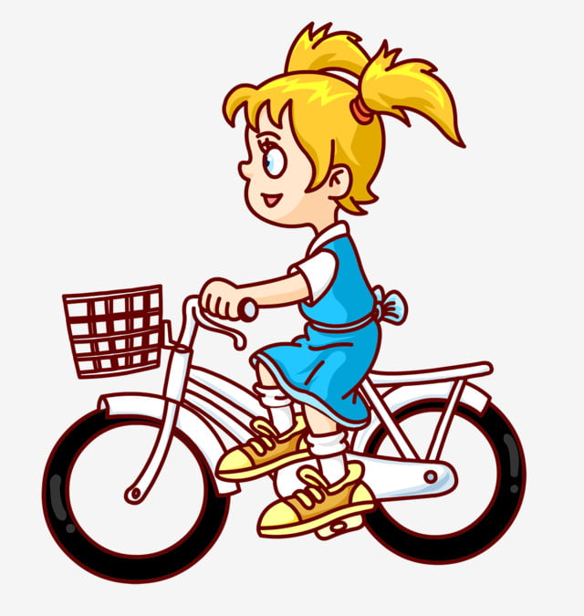
C3
Tìm ví dụ về vật đứng yên, chỉ rõ vật làm mốc.
Cô bé đứng yên so với chiếc xe đạp.
Vật mốc : chiếc xe đạp

Slide 9
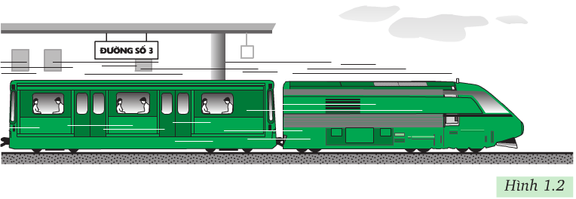
II/ Tính tương đối của chuyển động và đứng yên?
C4 So với nhà ga thì hành khách chuyển động hay đứng yên? Tại sao?

Slide 10
C4 So với nhà ga thì hành khách chuyển động.
Vì vị trí của hành khách so với nhà ga có thay đổi theo thời gian.

Slide 11
C5 So với toa tàu thì hành khách chuyển động hay đứng yên? Tại sao?

Slide 12
C5 So với toa tàu thì hành khách đứng yên.
Vì vị trí của hành khách so với toa tàu không thay đổi theo thời gian.

Slide 13
C6 Tìm từ thích hợp điền vào chỗ trống
Một vật có thể là chuyển động…..nhưng lại là …..đối với vật khác.

Slide 14
C6 Tìm từ thích hợp điền vào chỗ trống
Một vật có thể là chuyển động đối với vật này nhưng lại là đứng yên đối với vật khác.

Slide 15
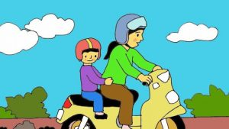
C7 Tìm ví dụ minh họa về tính tương đối của chuyển động và đứng yên.
→ Cậu bé chuyển động so với cây bên đường nhưng đứng yên so với chiếc xe mà cậu bé đang ngồi.

Slide 16
II/ Tính tương đối của chuyển động và đứng yên  Chuyển động và đứng yên có tính tương đối tùy thuộc vào vật được chọn làm mốc. Người ta thường chọn những vật gắn với Trái Đất làm vật mốc.

Slide 17
C8 Trả lời câu hỏi nêu ra ở đầu bài.
Mặt trời mọc đằng Đông, lặn đằng Tây. Như vậy có phải mặt trời chuyển động còn trái đất đứng yên không ?

Slide 18
→ Mặt trời thay đổi vị trí so với một điểm mốc gắn với Trái Đất, vì vậy có thể coi Mặt Trời chuyển động khi lấy mốc là Trái Đất.

Slide 19
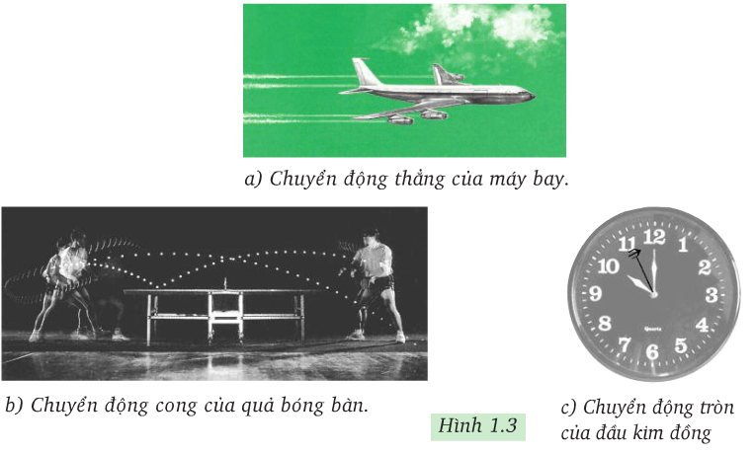
III/ Một số chuyển động thường gặp

Slide 20
C9 Tìm thêm ví dụ về chuyển động thẳng, chuyển động cong, chuyển động tròn thường gặp trong đời sống.

Slide 21
→ Chuyển động thẳng : chuyển động của hòn đá được thả từ điểm cách mặt đất 1m.
Chuyển động cong : chuyển động của quả cầu lông khi đánh.
Chuyển động tròn : chuyển động của các điểm trên cánh quạt khi quạt quay.

Slide 22
III/ Một số chuyển động thường gặp
 Các dạng chuyển động thường gặp là chuyển động thẳng, chuyển động cong.

Slide 23
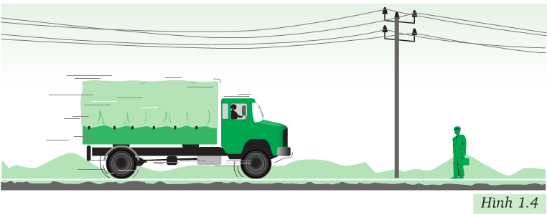
IV/ Vận dụng
C10 Mỗi vật chuyển động so với vật nào, đứng yên so với vật nào?

Slide 24
Vật mốc : cột điện
Xe tải →chuyển động
Tài xế →chuyển động
Người đứng bên đường →đứng yên

Slide 25
Vật mốc : người đứng bên đường
Xe tải →chuyển động
Tài xế →chuyển động
Cột điện →đứng yên

Slide 26
Vật mốc :xe tải
Tài xế → đứng yên
Cột điện → chuyển động
Người đứng bên đường →chuyển động

Slide 27
Vật mốc : tài xế
Xe tải → đứng yên
Cột điện → chuyển động
Người đứng bên đường →chuyển động

Slide 28
C11 Có người nói: "Khi khoảng cách từ vật tới vật mốc không thay đổi thì vật đứng yên so với vật mốc". Theo em, nói như thế có phải lúc nào cũng đúng không ? Hãy tìm ví dụ minh họa cho lập luận của mình.

Slide 29
C11 Nói như vậy là sai.
Ví dụ xét chuyển động của đầu kim đồng hồ quanh trục đồng hồ, mặc dù khoảng cách từ đầu kim đến trục không đổi nhưng theo thời gian vị trí của đầu kim so với trục đồng hồ thay đổi nên ta vẫn nói đầu kim chuyển động so với trục.

Slide 30
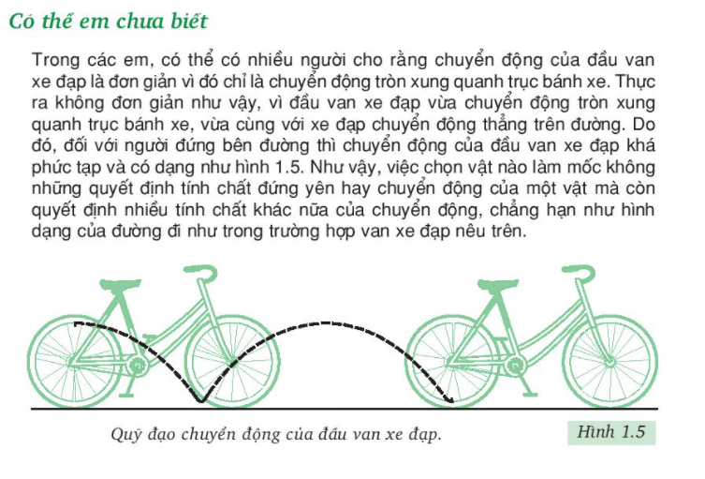
Đọc thêm

Slide 31
Về nhà :
Học bài 1
Xem bài 2 Vận tốc (Tốc độ)
- Làm BT 1.1; 1.2; 1.3; 1.4 trang 3 sách bài tập .

